Slide 1


Splitwise
Meta 1 – Trabalho Prático de Programação Distribuída
Afonso da Silva – 2021133861
Frederico Quelhas – 2022138150
Eduardo Oliveira - 2021133377

Slide 2

Objetivo e Desenvolvimento do Projeto
O objetivo deste trabalho constituí no desenvolvimento de um sistema distribuído destinado a simplificar a gestão de despesas partilhadas, tendo inspiração na aplicação Splitwise

Slide 3

Desenvolvimento
Funcionalidades implementadas:
Registo e autentificação de utilizadores.
Registo e edição de despesas e pagamentos.
Visualização de saldos, histórico de despesas.
Exportação de ficheiros CSV.
Sincronização de dados entre clientes e servidores.
Gestão de grupos :
Criação.
Edição.
Intercomunicação entre membros do grupo : envio de convites e adesão.

Slide 4

Estrutura do Sistema
Sistema composto por:
Servidor Principal – responsável por gerir por centralizar a comunicação com os clientes e coordenar o armazenamento e a gestão dos dados. Ele processa os pedidos dos clientes, garante a consistência dos dados e sincroniza com os servidores de backup para assegurar redundância e disponibilidade do sistema.
Servidor Backup – responsável por manter cópias atualizadas dos dados para garantir a redundância e a disponibilidade do sistema em caso de falha do servidor principal.
Cliente - responsável por permitir a interação dos utilizadores com o sistema, enviando pedidos ao servidor para registar, consultar e gerir informações, como despesas, pagamentos e saldos

Slide 5
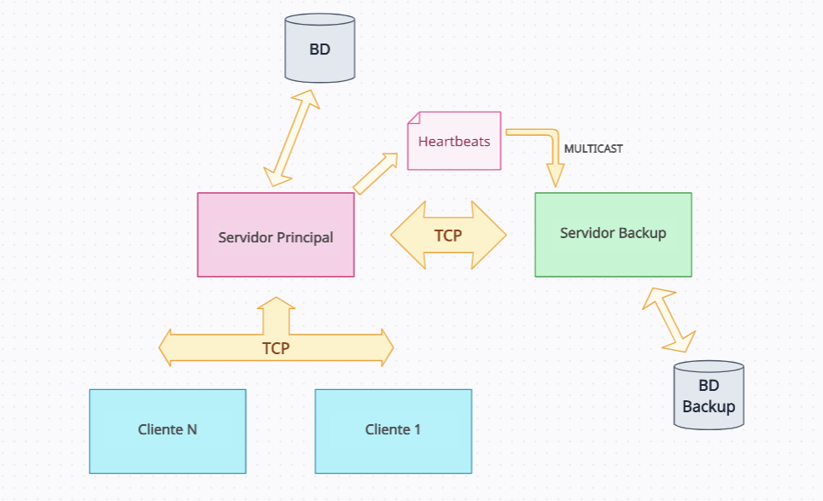
Estrutura do Sitema

Slide 6
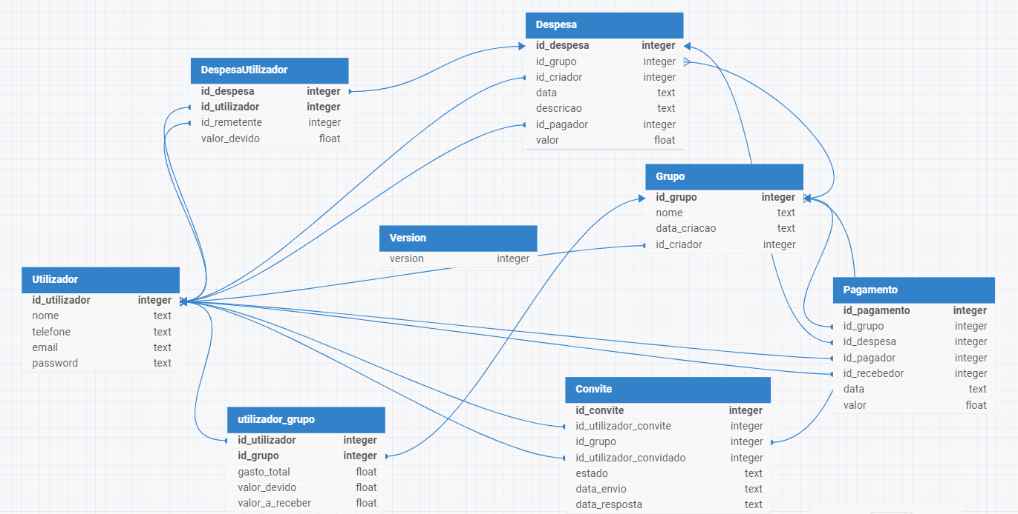
Estruturas do Sistema
Utilização de Base de Dados SQLite para armazenamento e replicação de dados.

Slide 7
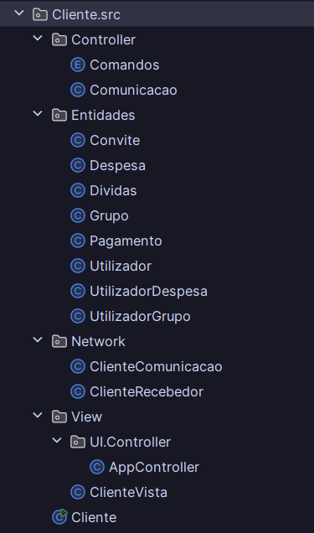
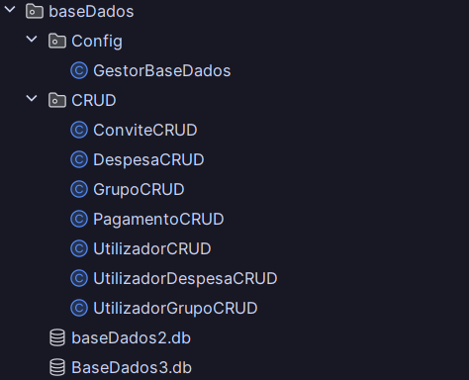
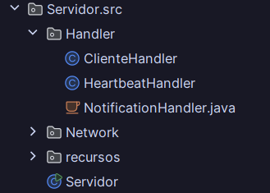
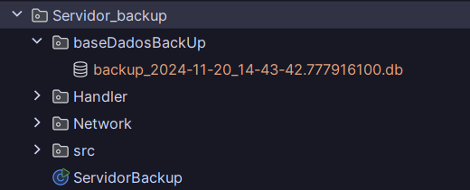
Organização de Código
A organização do código está estruturado de uma forma modular, com uma separação clara entre lógica de funcionamento, lógica de comunicação, lógica de acesso aos dados e interface do utilizador

Slide 8
Comunicação Entre Programas
A comunicação entre os programas é feito principalmente com TCP, com a exceção dos Heartbeats que implementa uma comunicação Multicast. A troca de informação é feito por vários objetos serializados – Classe Comunicacao – onde é armazenada uma variedade de atributos como o comando do utilizador e a sua respetiva resposta. As principais classes que implementam a comunicação são : Servidor, ClienteHandler, Cliente, ClienteRecebedor, ClienteComunicação, ClienteVista.

Slide 9
Comunicação Entre Programas – Principais Classes Envolvidas
ClienteHandler – Thread pertencente ao Servidor que visa tratar dos pedidos dos Clientes.
Servidor – Gerencia a comunicação com clientes e servidor backup, sincroniza dados , envia heartbeats via multicast e garante a desconexão de clientes no encerramento.
Cliente – inicializa a comunicação com o servidor e inicia a interface do cliente.
ClienteComunicacao – Inicia a conexão com o servidor, inicia o recebimento de respostas do servidor e envia pedidos ao servidor.
ClienteRecebedor – Recebe as repostas do Servidor.
ClienteVista – Interface do utilizador. Mostra as repostas do Servidor que lhe são mandadas pelo ClienteRecebedor.

Slide 10
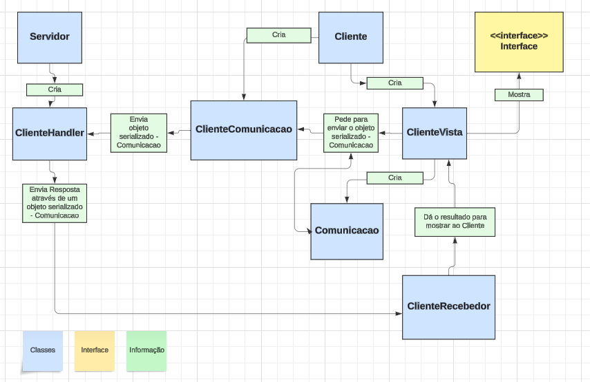
Interação entre classes - Comunicação

Slide 11
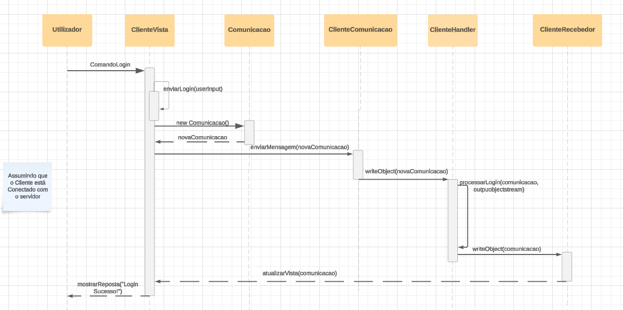
Diagrama de Sequências - Login

Slide 12
Opções Tomadas
Todas as decisões que foram tomadas durante o desenvolvimento do projeto tem como base aquilo que está no enunciado, não havendo qualquer modificação ao que nos foi pedido para ser implementado.

Slide 13
Interface Gráfica
Manual de utilizador
O sistema possuí uma interface para o Cliente, que foi desenvolvida em JavaFX.

Slide 14
Manual do Utilizador

Slide 15
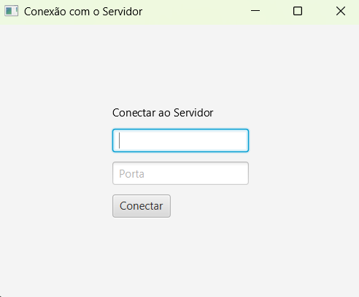
Conexão ao servidor
IP do servidor
Porta onde servidor esta a escuta
Essa interface é o que procura a comunicação com o servidor digitanto a sua porta e endereço IP

Slide 16
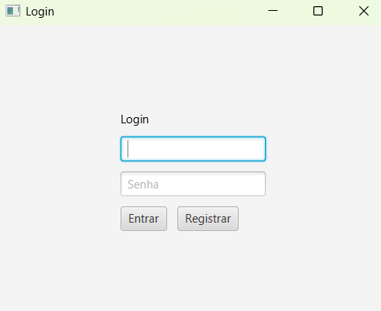
Login
Essa interface é responsável pela autenticação do utilizador verificação a existência dos dados na base de dados
Abre nova interface para registar novo utilizador

Slide 17
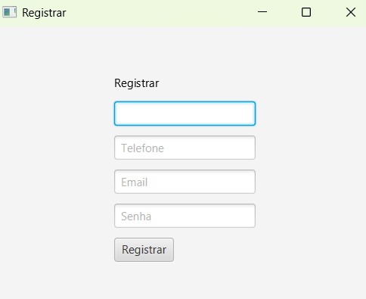
Registrar
Essa interface é responsável pela registro de novo utilizador , apos o resgitro o utilizador e derecionado ao menu principal apos o sucesso

Slide 18
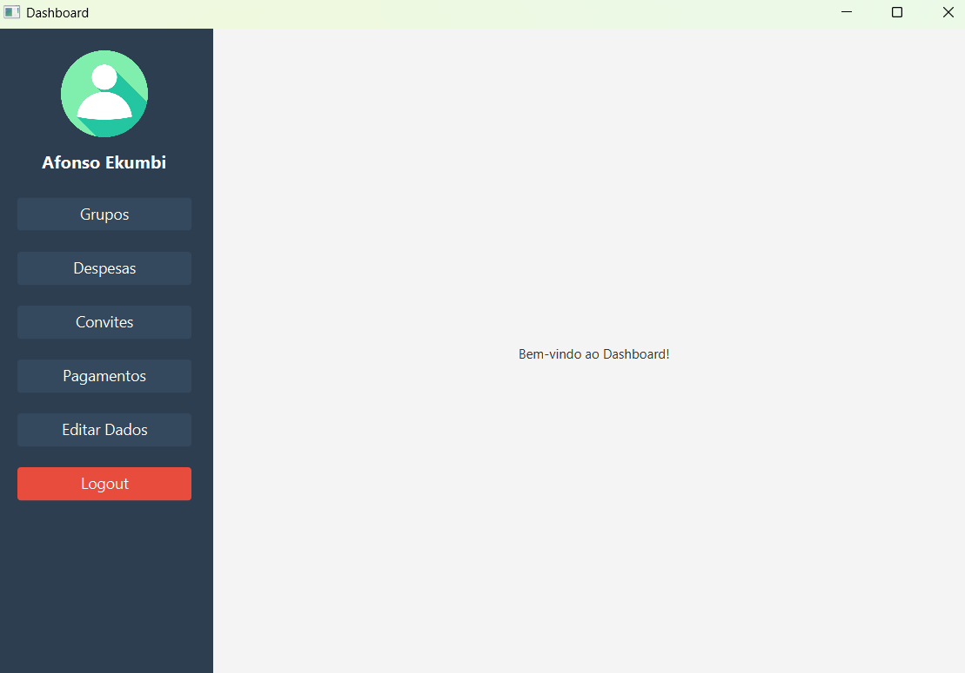
Menu Principal
Este é o ponto central onde o utilizador interage com as principais funcionalidades que a aplicação oferece. A interface foi projetada para ser intuitiva e eficiente, permitindo que os utilizadores realizem tarefas como gerir grupos, acompanhar despesas, criar convites, realizar pagamentos, editar informações pessoais e muito mais.

Slide 19
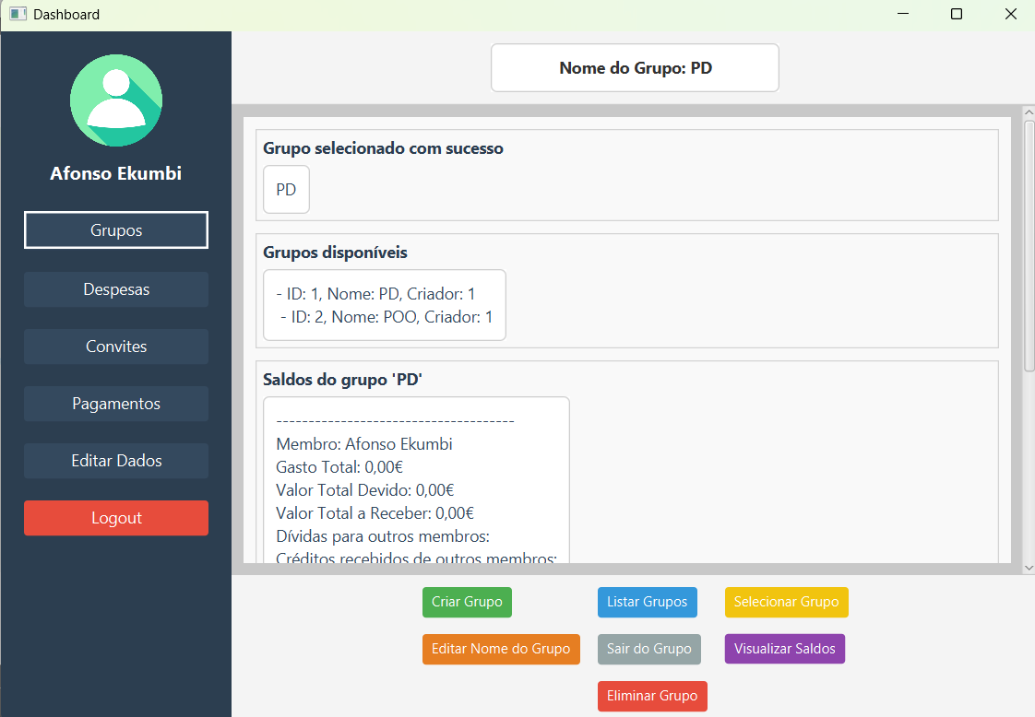
GRUPO
A funcionalidade de grupos permite aos utilizadores organizarem suas despesas de forma colaborativa. Os utilizadores podem:
criar, listar, selecionar e editar grupos para organização de despesas colaborativas.
É possível visualizar saldos, sair de grupos ou eliminá-los, facilitando o controle financeiro compartilhado.

Slide 20
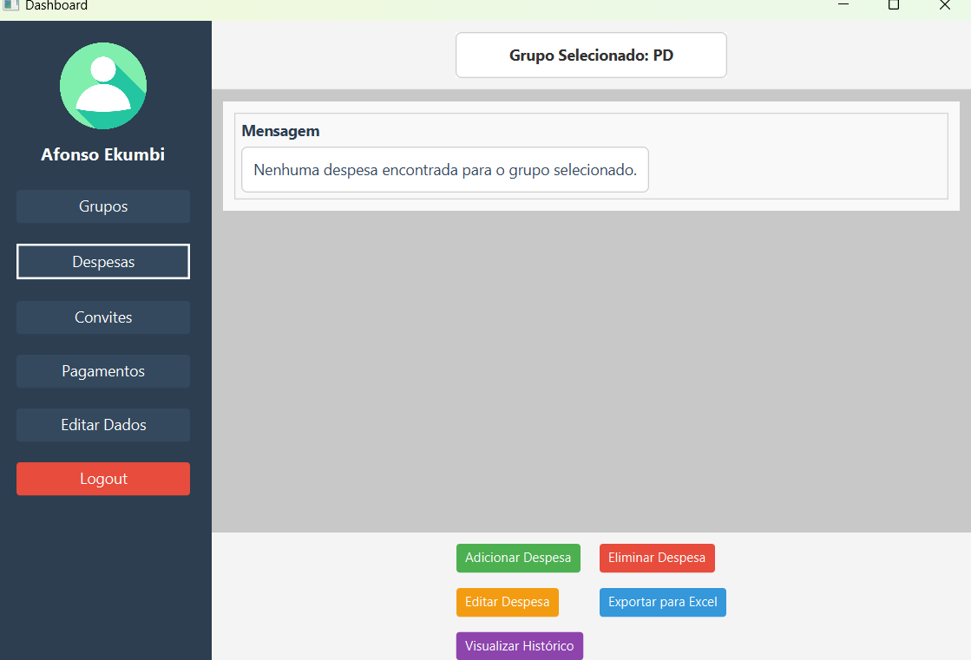
Despesa
Permite gerir despesas de forma simples e eficiente dentro de um grupo selecionado. Os utilizadores podem adicionar, editar, eliminar despesas, exportar dados para Excel e visualizar o histórico, facilitando o acompanhamento financeiro coletivo.

Slide 21
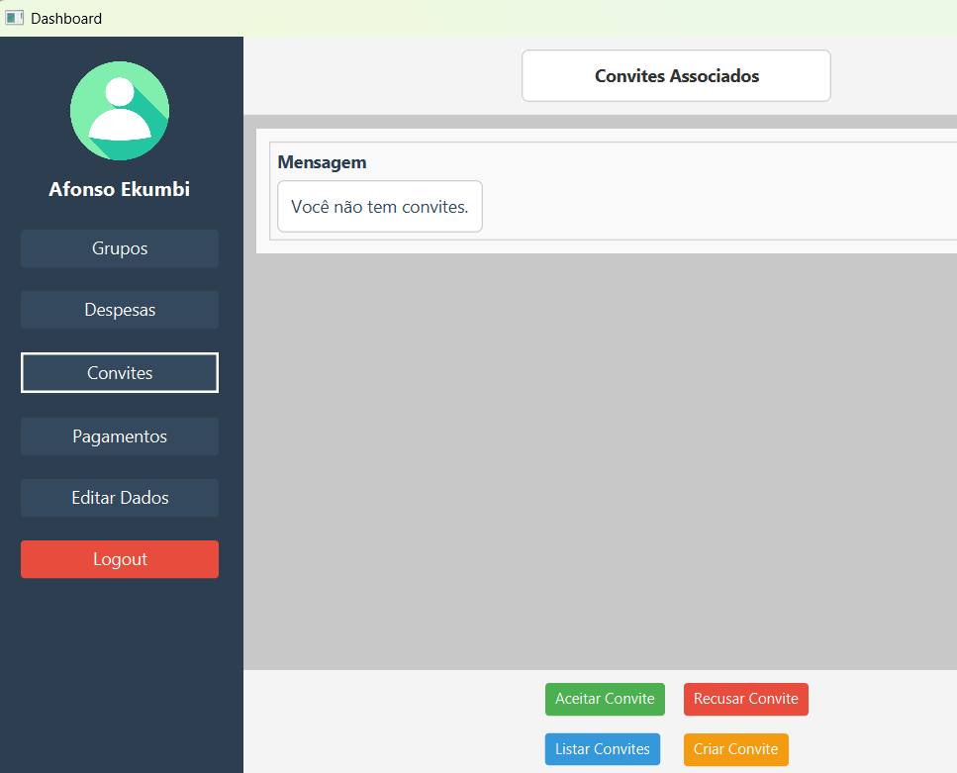
Convite
Permite gerir convites de forma prática. Os utilizadores podem criar, listar, aceitar ou recusar convites, facilitando a interação entre os membros e a gestão de participação em grupos.

Slide 22
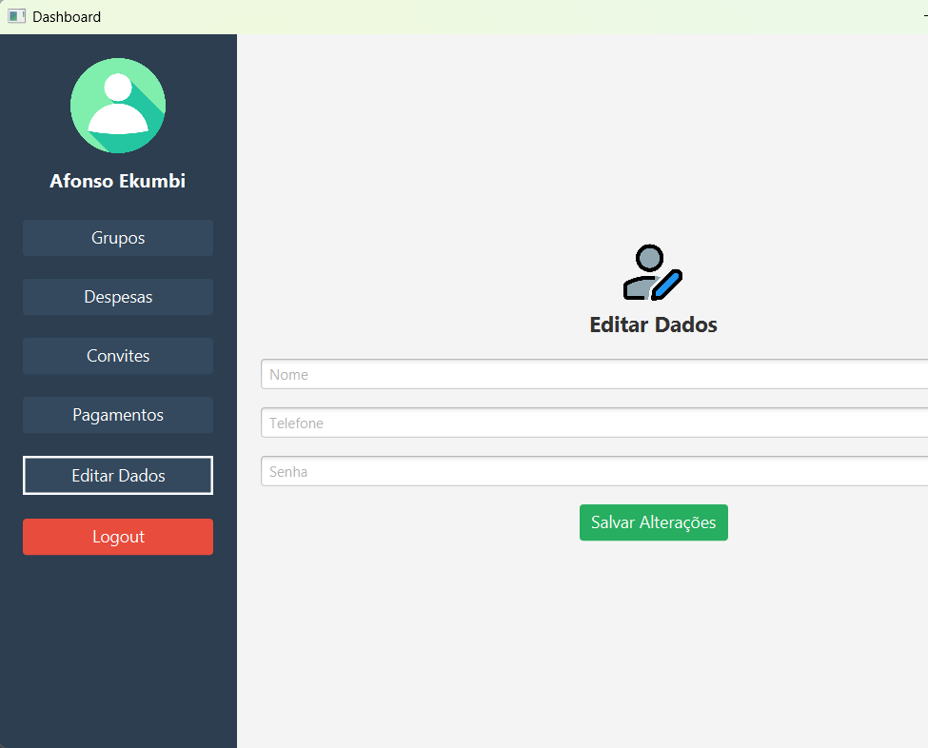
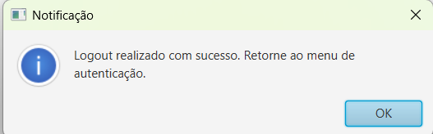
Editar Dados
Permite ao utilizador atualizar informações pessoais, como nome, telefone e senha. A funcionalidade garante que os dados do perfil estejam sempre atualizados.
Facilita a saída segura da aplicação, encerrando a sessão atual do utilizador e retornando à tela de login.

